Slide 1
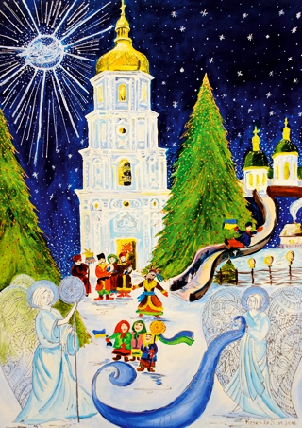
Картина художниці Світлани Косенко «Святвечір». Мар’яна Савка «Запах Різдва»
Літературне читання
3 клас Розділ 4.
Здійсниться все!
Урок 45-46

Slide 2
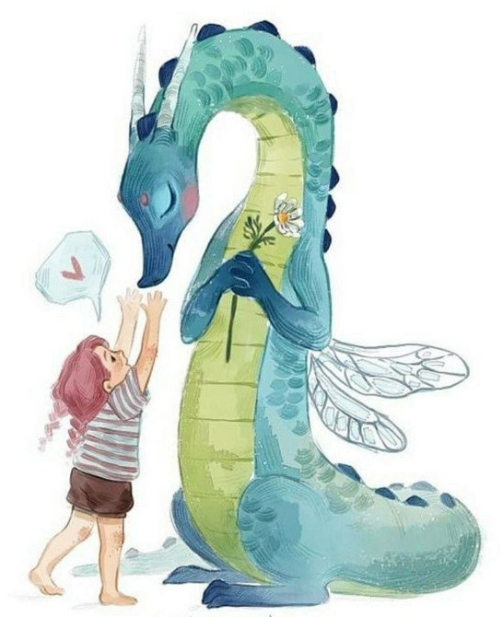


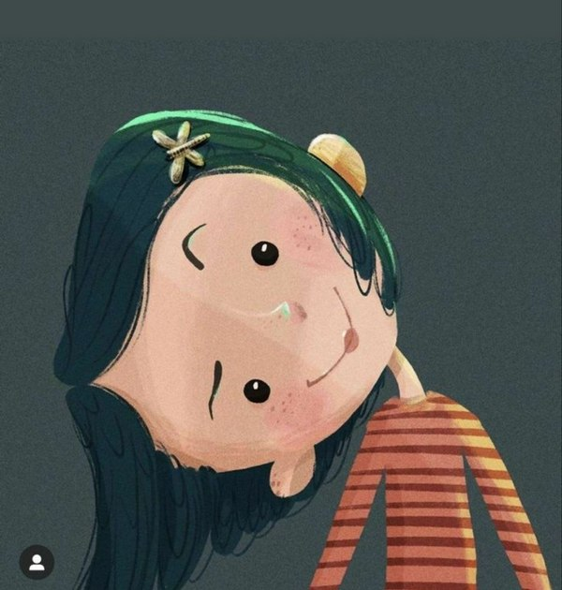
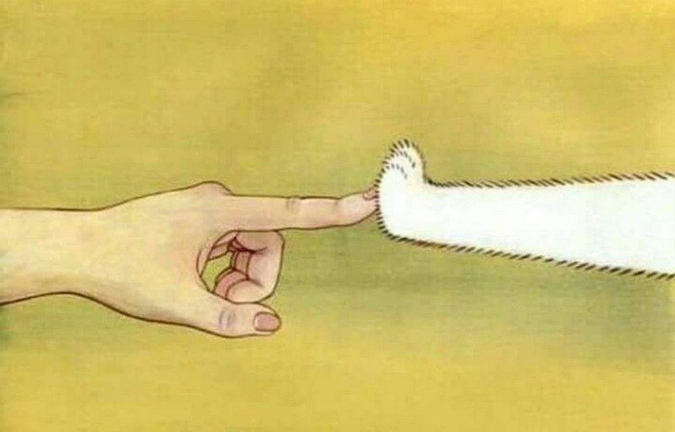
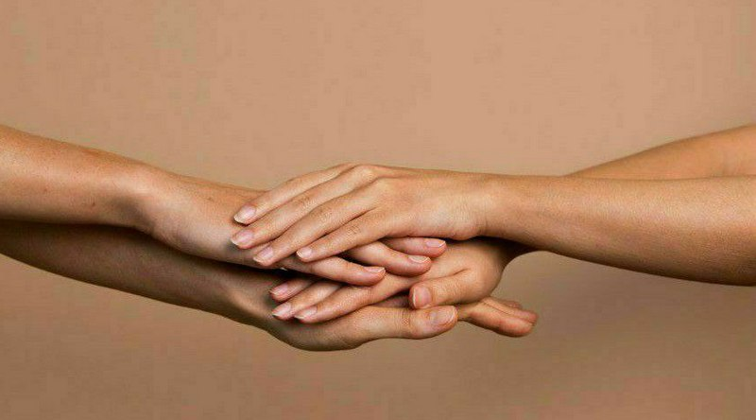
Налаштування на урок. Поміркуйте
—Чим ви можете сьогодні поділитися?
— Чим може ділитися людина? Як ви можете ділитися? (Словами, емоціями, спільними діями, вчинками,..)

Slide 3
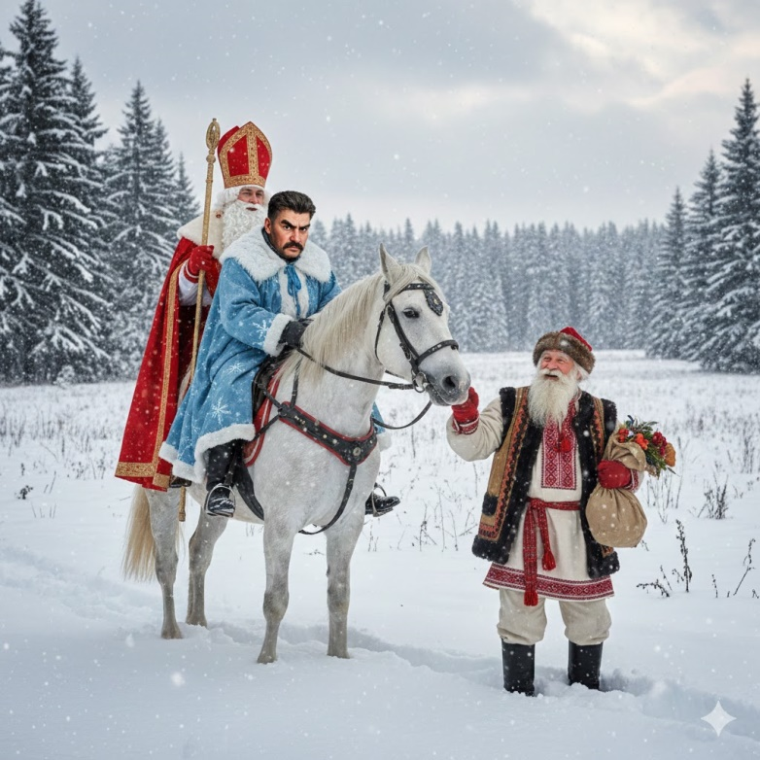
Перевірка домашнього завдання
Розкажіть напам’ять вірш Г. Малик «Грудень»
Хто дійові особи твору?
Це казка, вірш чи оповідання?
Опис подій: достовірний чи вигаданий?
Час: конкретний чи довготривалий?
Персонажі: реальні чи вигадані?
Розповідь: від головного героя чи від третьої особи?
Підручник.
Сторінка
62-64

Slide 4
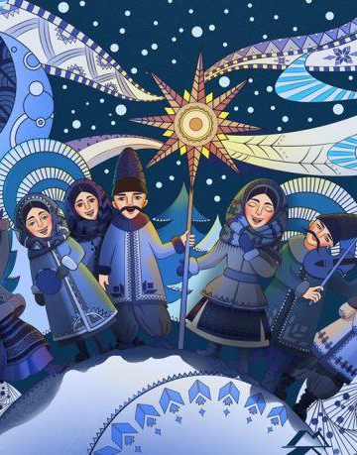
Прочитайте скоромовку
Радісна звістка Різдвяна з'явилась,
Коли у небі зоря засвітилась.
На Різдво рідня раділа -
першу зірку радо стріла.
Чи підходить ілюстрація до змісту скоромовки? Чому?

Slide 5

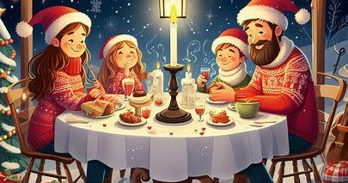
Вправа «Незакінчене речення»
12
Свята вечеря складається з ... страв.
Найголовніша страва — ...
На Святвечір у хаті завжди буває ...
Український народ у всьому світі на Святвечір сідає до вечері ...
На Різдво ми співаємо ...
кутя
дідух
разом
колядки
Підказка: разом; 12 страв; кутя; колядки; дідух

Slide 6
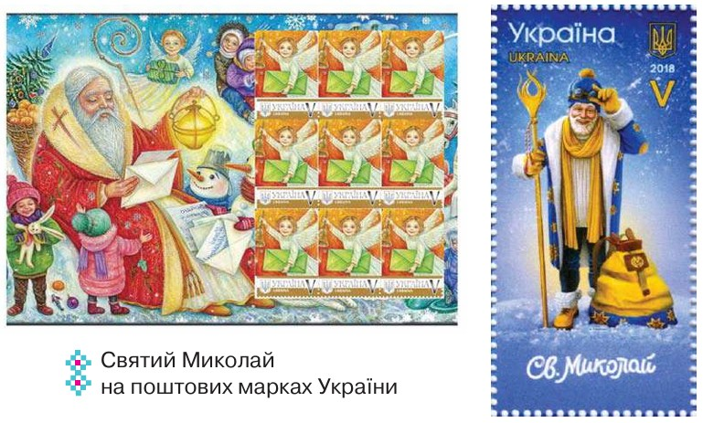
Розгляньте поштові марки України
Поштова марка — це цінний папір, що є свідоцтвом поштового відправлення. Її наклеюють на предмет поштової пересилки, а потім погашають поштовим штемпелем.
Філателісти — люди, які колекціонують марки. Існують музеї, де зберігаються колекції марок.
Яке призначення марки?
— Опишіть, що ви бачите на марках у підручнику.
— Чи писали ви Святому Миколаю?
— Чи готові ви чесно розказати про поведінку впродовж року?
Підручник.
Сторінка
74

Slide 7

Повідомлення теми уроку
Сьогодні ми познайомимось з художницею Світланою Косенко і її картиною «Святвечір». А також зустрінемось із відомою для нас письменницею Мар'яною Савкою і її віршем «Запах Різдва».

Slide 8
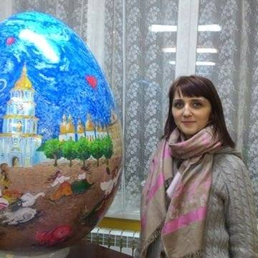
Знайомтесь – молода художниця
Світлана Косенко – молода художниця, киянка, закінчила Київський університет ім. Б.Грінченка.

Slide 9
Досліджуємо картину
Світлани Косенко «Святвечір»
Розгляньте картину. Як її назвала художниця?
Де, у яку пору року відбувається дійство?
Яка будівля в центрі картини? Які кольори надають їй урочистості, святковості?
Яким зображено небо? Ялинки? Як одягнені люди?
Що ще привернуло вашу увагу? Які ваші враження від картини?
Підручник.
Сторінка
75

Slide 10
Світлани Косенко «Святвечір»
Дійство відбувається у Різдвяний вечір. Цей вечір не схожий на інші. У цей вечір родина збирається за святковим столом на святу вечерю. Після вечері всі колядують. Святкування Різдва починається зі сходом першої вечірньої зорі, яка сповістила всьому світу про час народження Сина Божого. У цей вечір у храмах відбуваються богослужіння. У центрі картини будівля храму. Урочистості та святковості йому надають яскраві вогні першої зорі, що сяє на небі та освічує золотавий купол. У глибині синього неба гірляндою виблискують зіроньки-світлячки. Окрасою місця є розкішні величаві ялини, льодові ангели, снігова гірка. Дорослі та діти одягнені в національні костюми. Люди вийшли з храму з колядою. Розпочинається неперевершене дійство. У Святвечір — краса і дива!

Slide 11
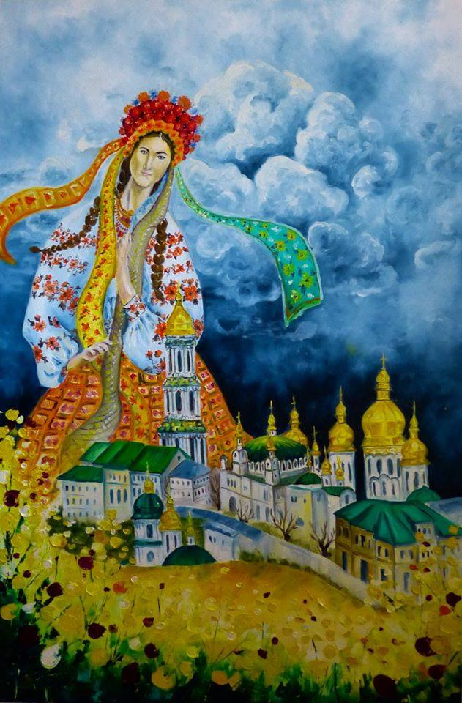
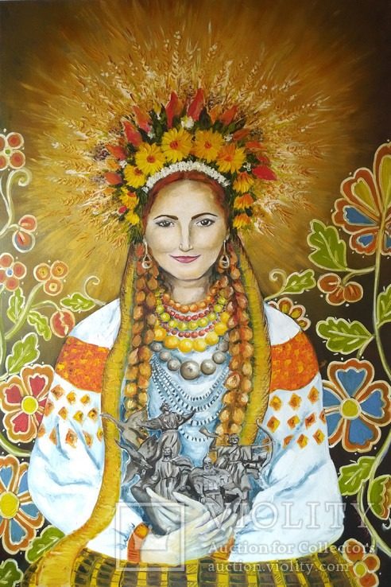
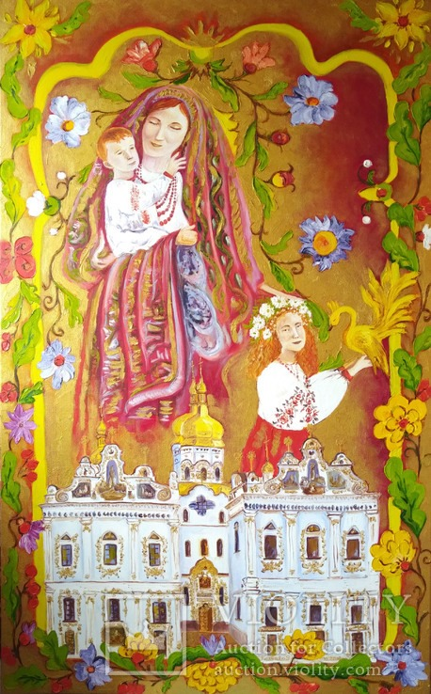
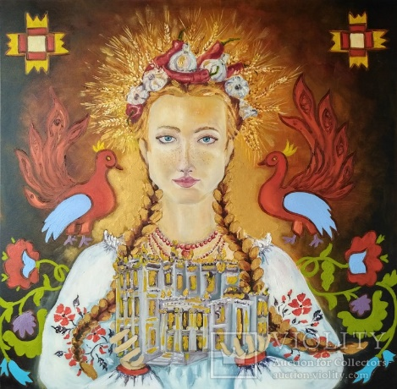
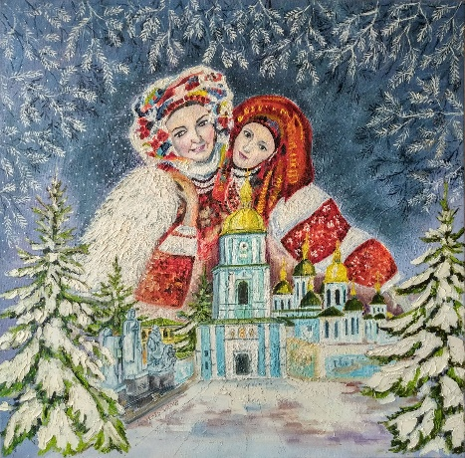
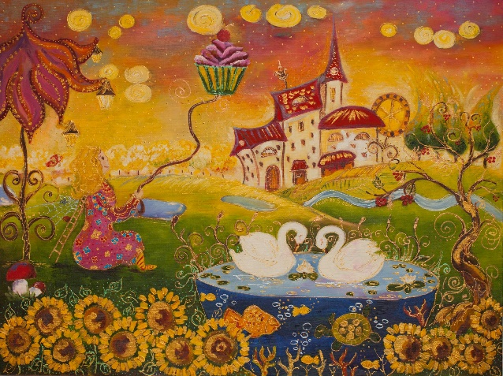
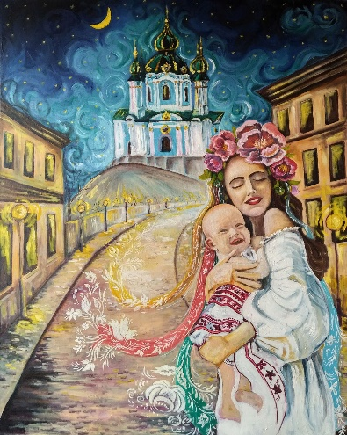
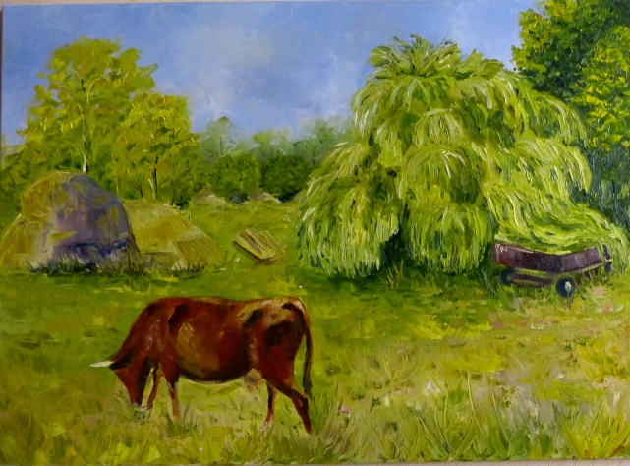
Картини Світлани Косенко

Slide 12
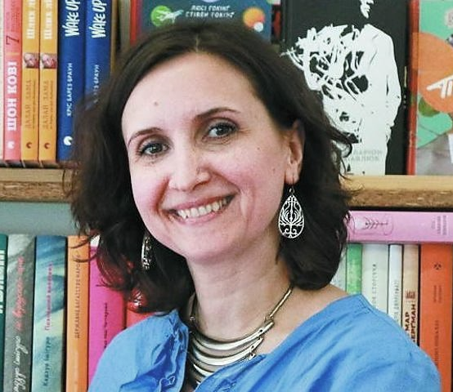
Згадайте письменницю
Мар'яна Орестівна Савка –
українська поетеса, дитяча письменниця, літературознавець, публіцист, головний редактор і співзасновник «Видавництва Старого Лева», перекладач.

Slide 13
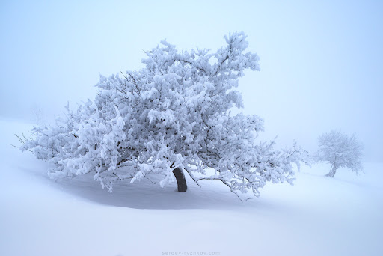
Прочитайте слова, правильно ставте наголос.
Різдво
родзинки
різдвяного
дідух
розчину
пампушки
коляда
комина
погодьтеся
здається
незайманий
хвильку
близенько
вечірній
Незайманий сніг — сніг, по якому ще не ступав ніхто; сніг, що тільки випав.

Slide 14
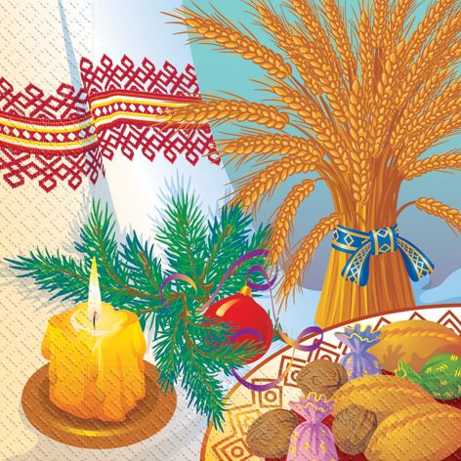
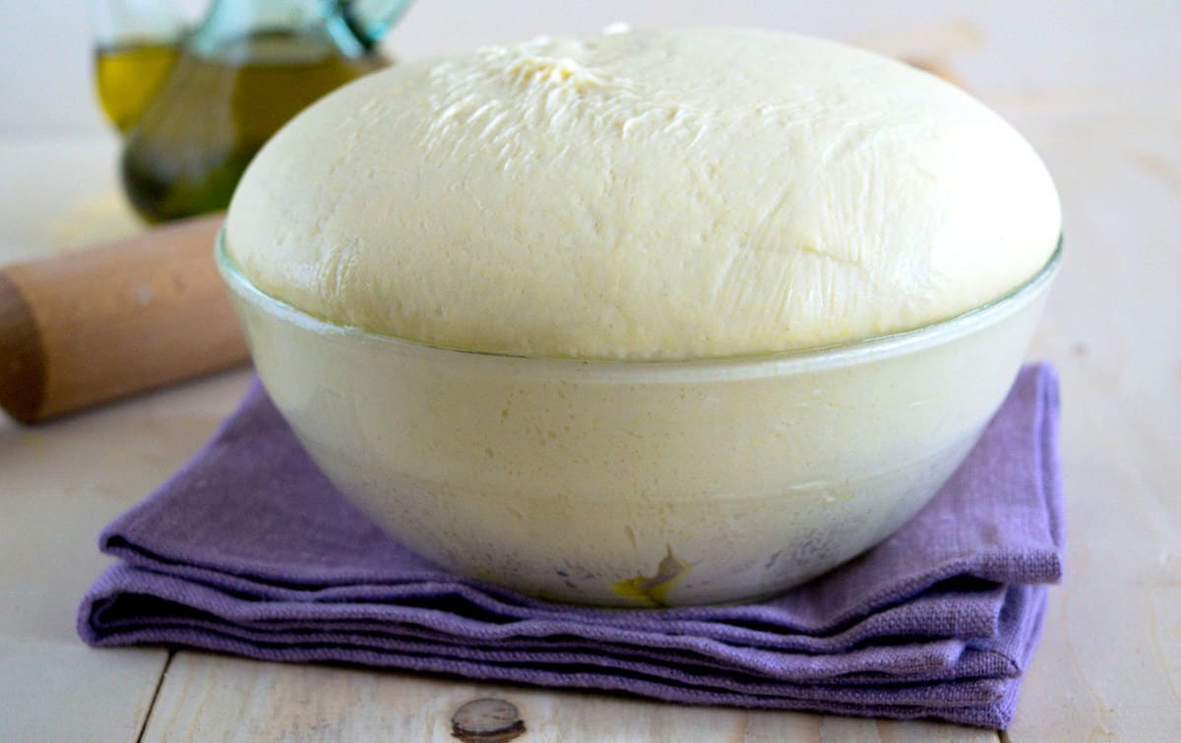
Словникова робота
Дідух — дід, коляда, колядник, сніп, король; дідівський дух; українська різдвяна прикраса, символ урожаю, оберіг роду.
Це те, що господар приносить на Святвечір першим до хати — це житній, пшеничний або вівсяний сніп, якого господар ставить на покуття, околіт обмолоченої соломи та жмут сіна, яких старший син (або господар) відповідно стелить на долівку та на стіл.
Затіє розчину — приготує опару

Slide 15

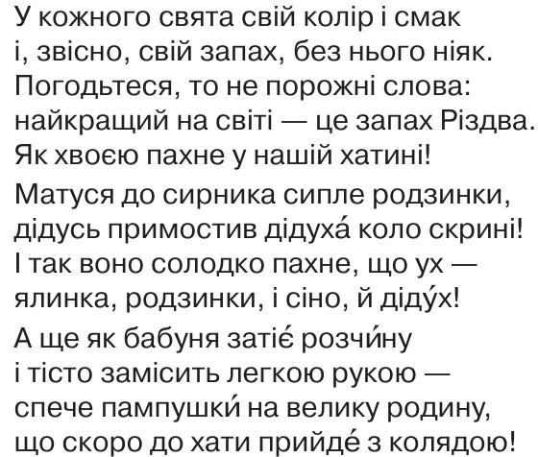
Мар'яна Савка «Запах Різдва»
Підручник.
Сторінка
76

Slide 16
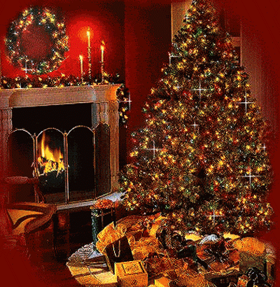
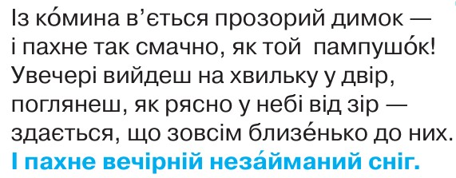
Мар'яна Савка «Запах Різдва»
Сподобався вам вірш? Які картини ви побачили за його змістом?
Чи погоджуєтеся з думкою поетеси про те, що найкращий у світі — це запах Різдва? Який же він?
Як ви зрозуміли виділене речення?
Підручник.
Сторінка
76

Slide 17
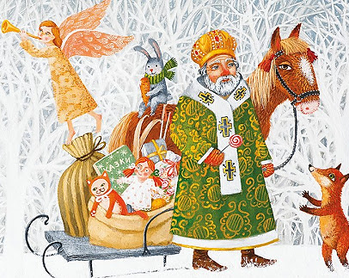
Аналізуємо розуміння прочитаного тексту
— Який жанр цього твору: вірш, казка чи оповідання?
— Опис подій: достовірний чи вигаданий?
— Час: конкретний чи довготривалий?
— Персонажі: реальні чи вигадані?
— Описи: мало чи багато?
— Розповідь: від головного героя чи від третьої особи?

Slide 18

Підсумки уроку
— Яке враження залишив вірш «Запах Різдва»?
— Чи згодні ви з прислів’ям «Усюди добре, а дома найкраще»?
— Які інші свята, що відзначають у твоїй родині, теж мають свій колір, смак і запах? Розкажи про це.
Домашнє завдання
Підручник с.76. Прочитайте вірш у колі сім’ї. Обговоріть, яким буде Різдвяний вечір.

Slide 19













Рефлексія «Загадкові листи»
Вибери лист, який ти хочеш відкрити
(щоби відкрити лист, натисни на нього)
Сьогодні
на уроці
я навчився/
навчилася…
На уроці
я запам’ятав/
запам’ятала…
Найкраще
мені вдалося…
Найбільше
мені сподобалося…
Урок
завершую з настроєм…
Труднощі виникали…

